Slide 1

Равномерный закон распределения
Экспоненциальный закон распределения
Нормальный закон распределения
Биномиальный закон распределения
Закон распределения Пуассона
Геометрическое распределение
Гипергеометрическое распределение

Slide 2


Непрерывная случайная величина Х имеет равномерный закон распределения на отрезке [a, b], если её плотность вероятности φ(х) постоянна на этом отрезке и равна нулю вне его, т.е.
M(X) = (a+b)/2 D(X) = (b-a)2/12
Функция распределения случайной величины Х, распределённой по нормальному закону:

Slide 3
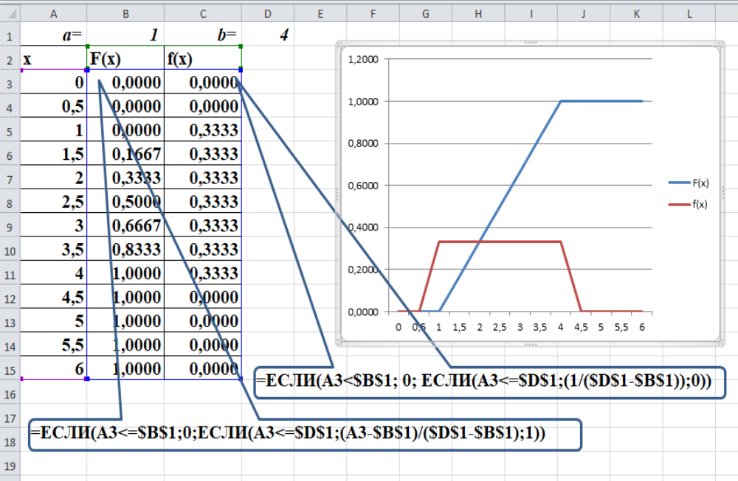

Slide 4



Непрерывная случайная величина Х имеет показательный (экспоненциальный) закон распределения с параметром λ>0, если её плотность вероятности φ(х) имеет вид:

Slide 5
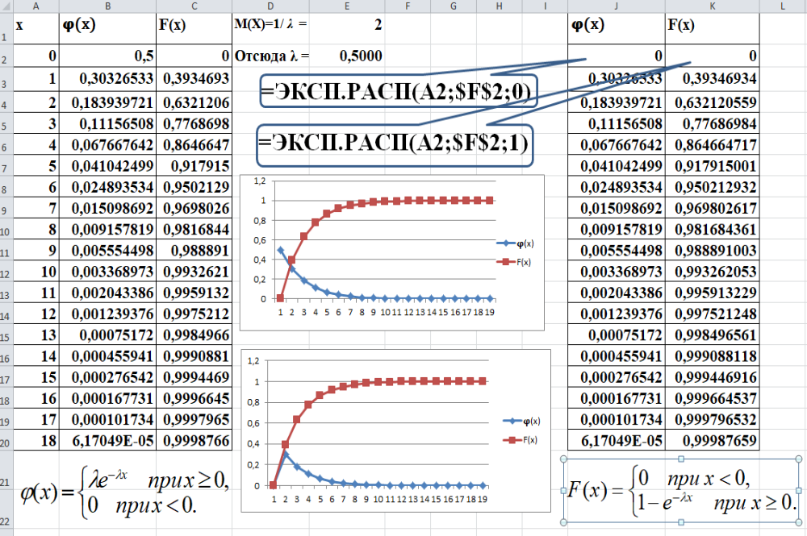

Slide 6
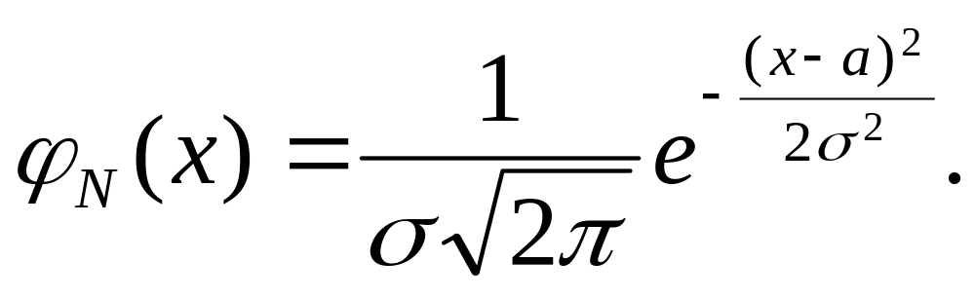
Непрерывная случайная величина Х имеет нормальный закон распределения (закон Гаусса) с параметрами a и σ² , если её плотность вероятности φ(х) имеет вид:
M(X) = a; D(X) = σ²

Slide 7
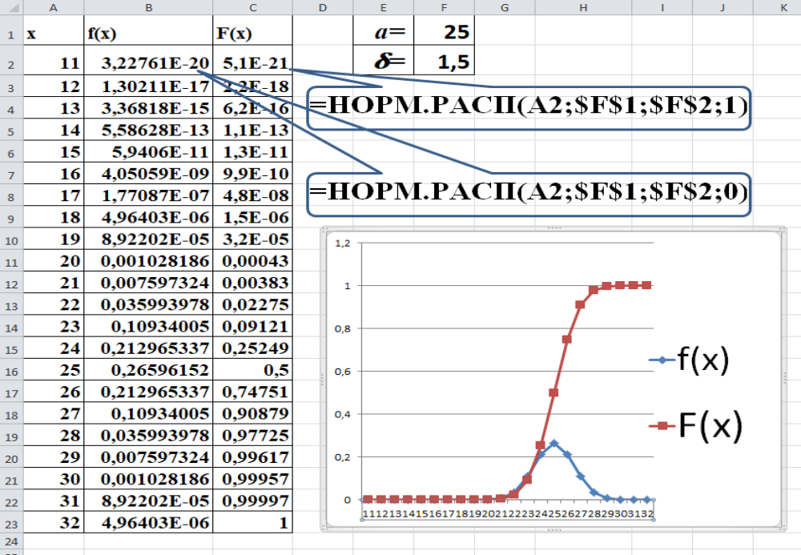

Slide 8
Дискретная случайная величина Х имеет биномиальный закон распределения с параметрами n и , p если она принимает значения 0, 1, 2, …, m, … , n с вероятностями
P(X=m) = C_{n}^{m}p^{m}q^{n-m} ,
где 0<p<1, q = 1 – p.
Биномиальный закон распределения – закон распределения числа X=m наступлений события А в n независимых испытаниях, в каждом из которых оно может произойти с одной и той же вероятностью р.
M(X) = np D(X) = npq

Slide 9
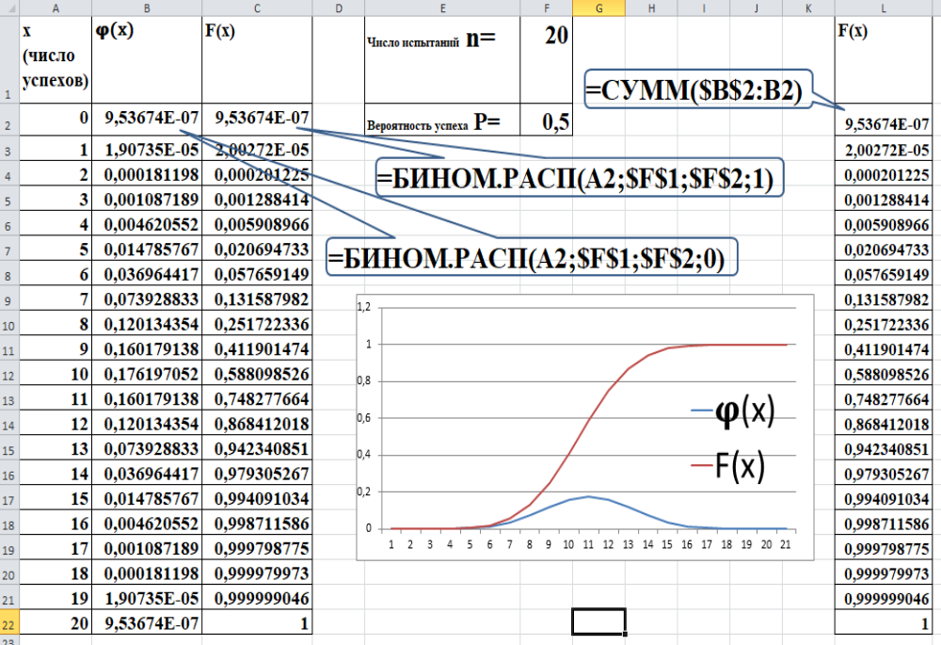

Slide 10

Дискретная случайная величина Х имеет распределение Пуассона с параметром λ>0, если она принимает значения 0, 1, 2, …, m, …(бесконечное, но счётное множество значений) с вероятностями
Если вероятность события А в каждом испытании стремится к нулю при неограниченном увеличении числа испытаний, причём произведение np стремится к постоянному числу λ (np → λ), то вероятность Pm,n того, что событие А появится m раз в n независимых испытаниях стремится к закону Пуассона.
M(X) = D(X) = λ

Slide 11
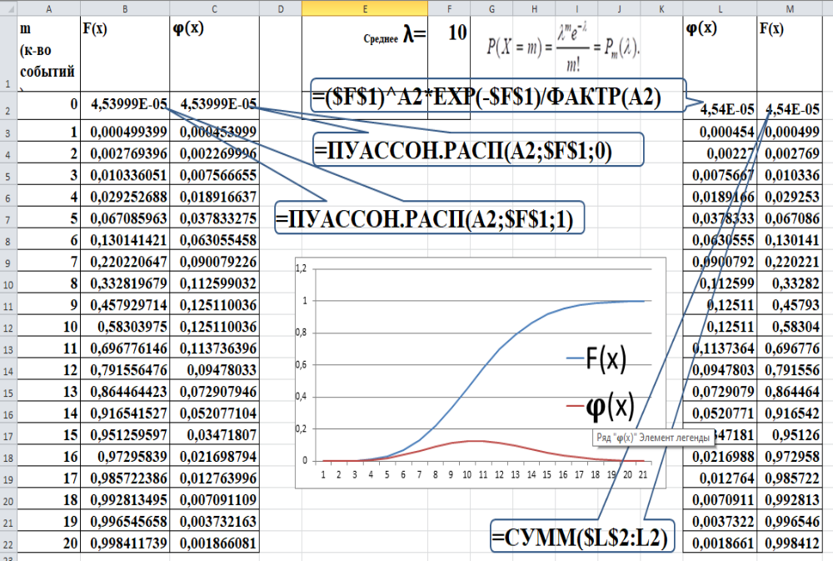

Slide 12
Дискретная случайная величина Х = m имеет геометрическое распределение с параметром р, если она принимает значения
1, 2, …, m, …(бесконечное, но счётное множество значений) с вероятностями P(X=m) = pq^{m-1},
где 0<p<1, q = 1 – p.
Дискретная случайная величина Х = m , имеющая геометрическое распределение, представляет собой число m испытаний, проведённых по схеме Бернулли, с вероятностью р наступления события в каждом испытании до первого положительного исхода.
М(Х) = 1/р D(X) = q/p², где q=1-p.

Slide 13
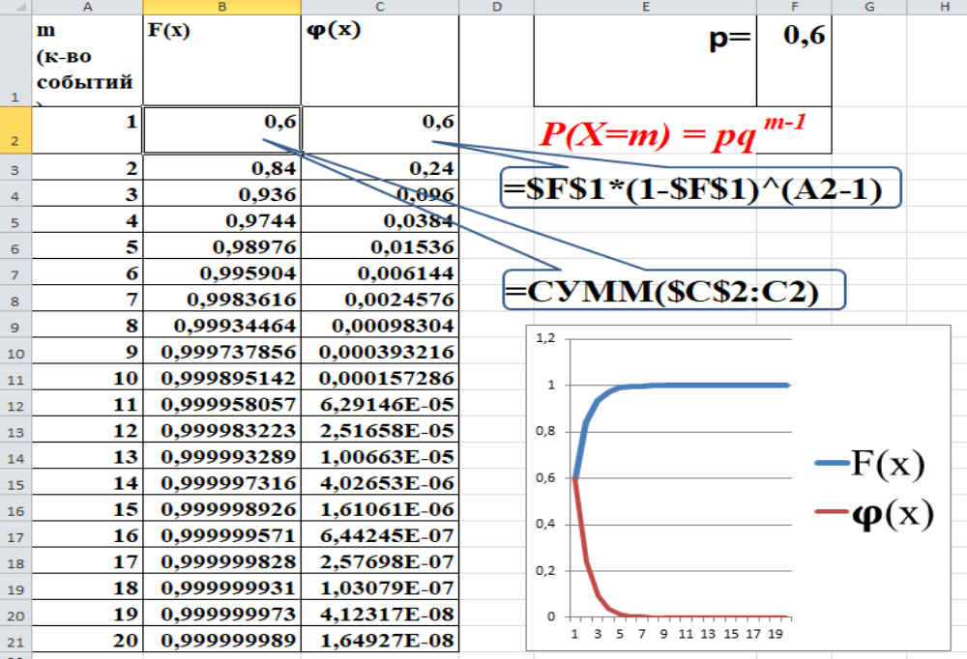

Slide 14


Дискретная случайная величина Х имеет гипергеометрическое распределение с параметрами n, M, N, если она принимает значения 1, 2, m, min(n, M) с вероятностями
где M ≤ N, n ≤ N; n, M, N – натуральные числа.
Гипергеометрическое распределение имеет случайная величина
X = m – число объектов, обладающих заданным свойством, среди n объектов, случайно извлечённых (без возврата) из совокупности N объектов, М из которых обладают этим свойством.

Slide 15
